Slide 1
LC 5 – Synthèses inorganiques
Alexandra d’arco

Slide 2
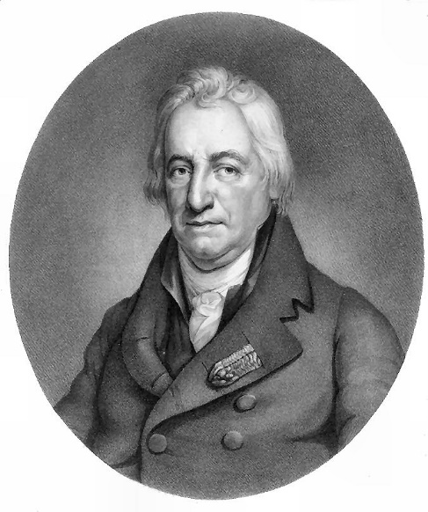
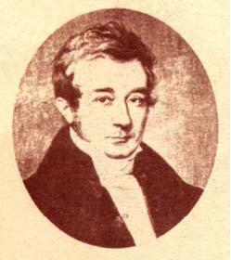
I.1) Synthèse de l’eau de Javel par électrolyse
Claude-Louis Berthollet
1769
Antoine Germain Labarraque
1825
Sur des sites industriels d’utilisation de l’eau de Javel : production directe par électrolyse de NaCl en solution
→ Eau de Javel de faible concentration
Electrolyse de l’eau de mer dans les centrales nucléaires et les usines de dessalement d’eau
→ Eau de Javel de faible concentration
En sortie des cuves d’électrolyse, les solutions appauvries en NaCl contiennent du dichlore dissous. Avant d’être recyclées, ces solutions sont déchlorées, le dichlore produit traité par NaOH donne de l’eau de Javel.
→ Eau de Javel plus concentrée

Slide 3
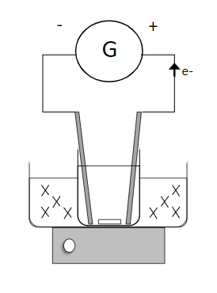
I.1) Synthèse de l’eau de Javel par électrolyse
Anode
en graphite
Cathode
en fer
Cristallisoir rempli d’eau + glace
Solution de NaCl
à 5 mol/L
Agitateur magnétique

Slide 4





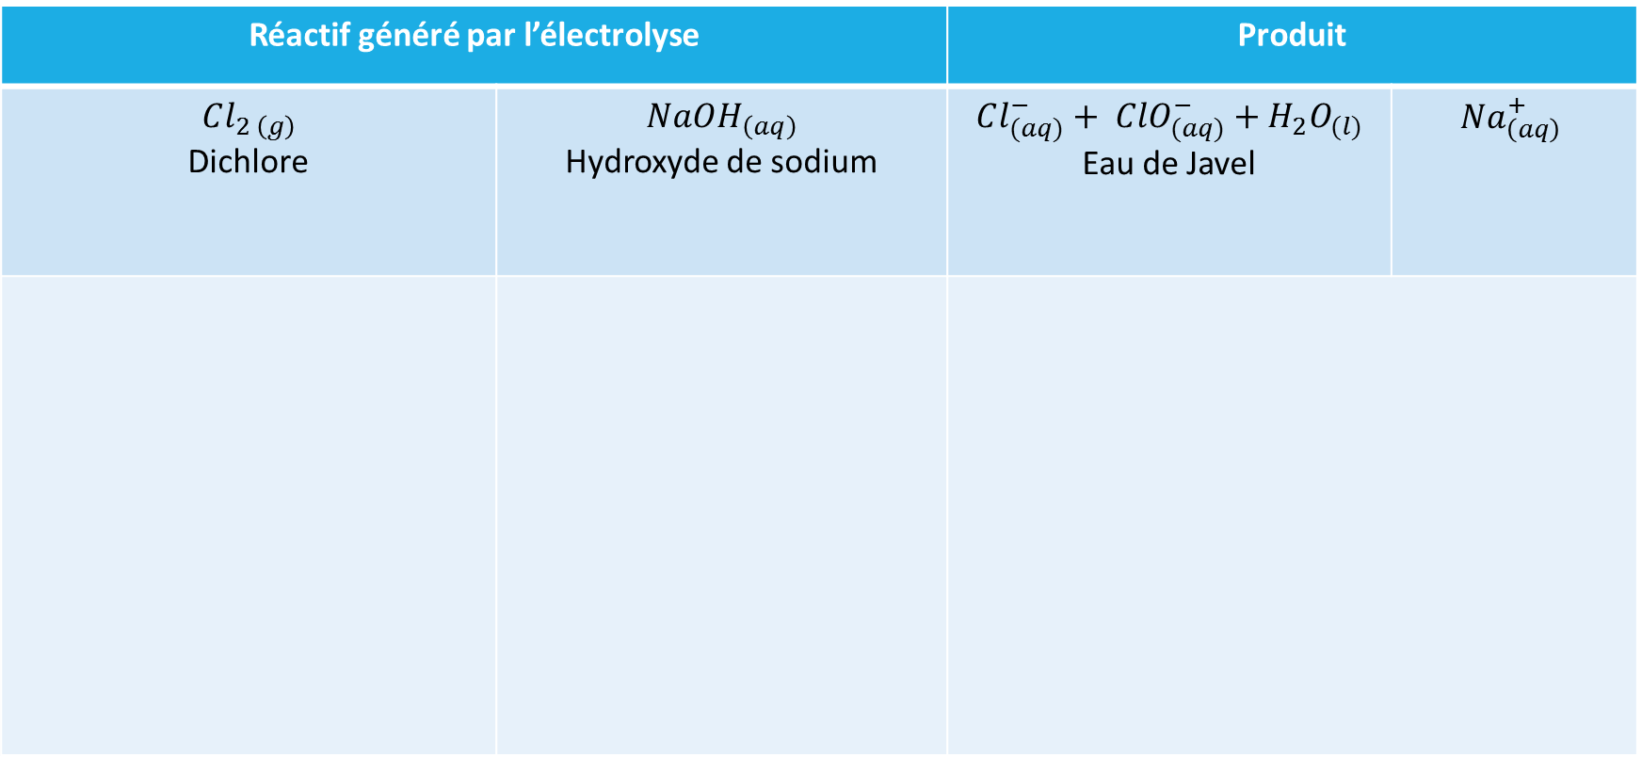
I.2) Analyse de la synthèse
Réactif généré par l’électrolyse |  | Produit
$$Cl_{2 \left(g\right)}$$ Dichlore | $$Na{OH}_{\left(aq\right)}$$ Hydroxyde de sodium | $$Cl_{(aq)}^{−}+ ClO_{(aq)}^{−}+H_{2}O_{(l)}$$ Eau de Javel | $$Na_{\left(aq\right)}^{+}$$

Slide 5
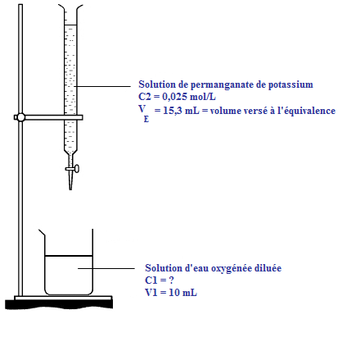

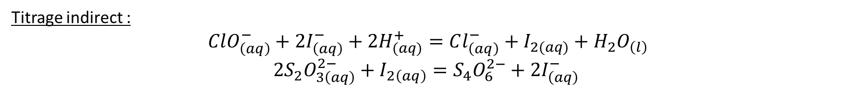

I.3) Rendement de l’électrolyse
$$Thiosulfate de sodium$$
$$C_{S_{2}O_{3}^{2−}}=0, 025mol.L^{−1}$$
$eau de Javel$
$$V_{ClO^{−}}=10 mL$$
$C_{ClO^{−}}= ?$
Titrage indirect :
$$ClO_{\left(aq\right)}^{−}+2I_{\left(aq\right)}^{−}+2H_{(aq)}^{+}=Cl_{\left(aq\right)}^{−}+I_{2(aq)}+H_{2}O_{\left(l\right)}$$
$$2S_{2}O_{3\left(aq\right)}^{2−}+I_{2\left(aq\right)}=S_{4}O_{6}^{2−}+{2I}_{\left(aq\right)}^{−}$$

Slide 6
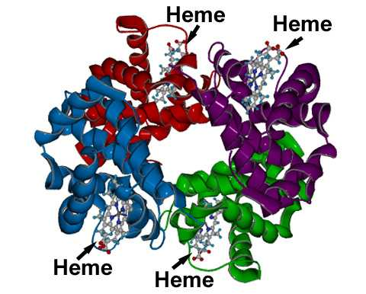
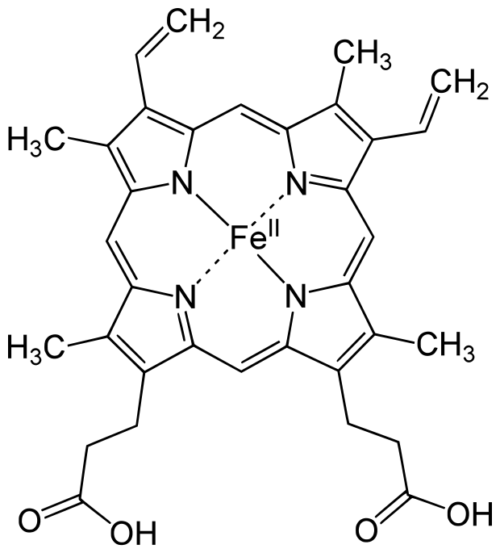
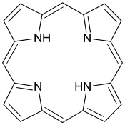
II. Synthèse inorganique biologique
Hémoglobine
Heme
Porphyrine

Slide 7
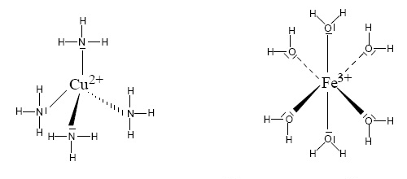
II.1) Structure des complexes
Tétraamine cuivre(II) : géométrie tétraédrique
Hexaaquafer (III) : géométrie hexagonale

Slide 8
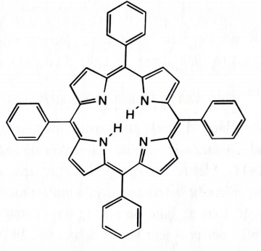
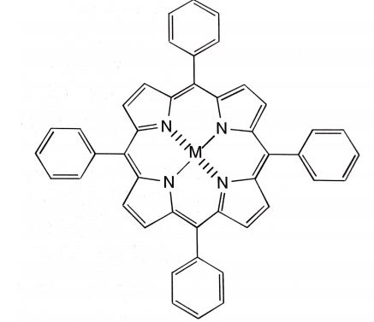
II. 2) Synthèse bio-inorganique
Méso - tétraphénylporphyrine
Méso – tétraphénylporphyrine métallée

Slide 9
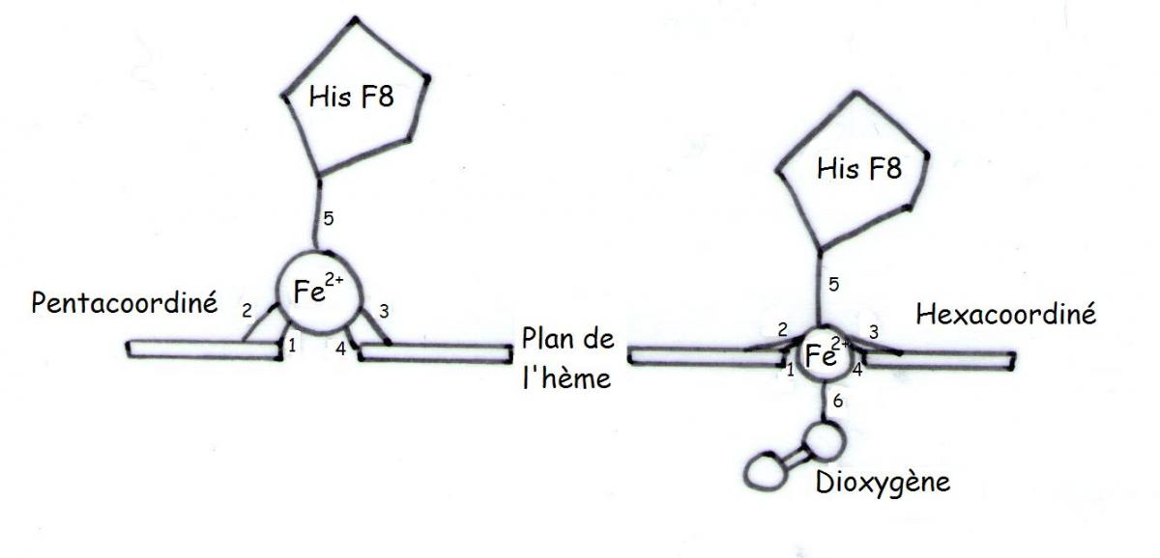
II.2) Synthèse bio-organique
Désoxyhémoglobine oxyhémoglobine

